Slide 1

Introducción a la administración
de sistemas
Tecnicatura universitaria en administración
de sistemas y software libre
FAI – UNCOMA – 2016
Ing. Miriam Lechner
Lic. Hugo Fernández

Slide 2
Intérprete de comandos (shell)
$ <comando> <opciones> <argumentos>
indica el comando
a ejecutar
“ENTER” indica al shell
que debe ejecutar
el comando.
Modifican el comportamiento
del programa a ejecutar.
prompt, indica que el shell se encuentra esperando por un comando. El carácter
que lo representa puede variar, usualmente # indica root y $ usuario normal (no root).
Objetivo sobre el/los cuales se realiza/n la tarea del comando en cuestión

Slide 3
Intérprete de comandos (shell)
$ <comando> <opciones> <argumentos>
$ ls -l clase.pdf
$ vi tp01.txt
$ free -m
$ pwd

Slide 4
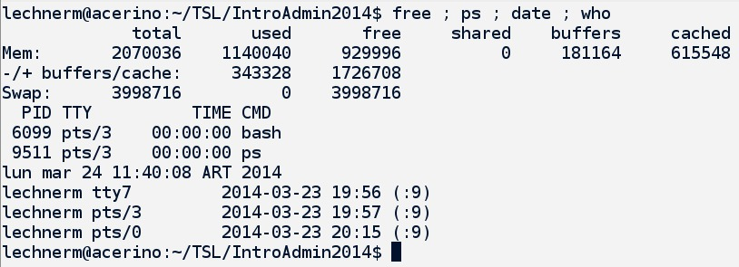
Shell: caracteres especiales
$ <comando1> ; <comando2> ; <...>
El carácter “;” nos permite agrupar comandos

Slide 5
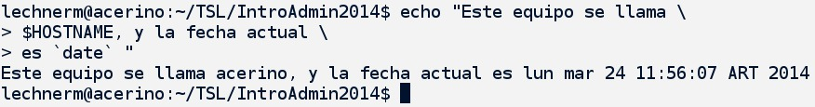
Shell: caracteres especiales
$ <comando1> \
> <continuación comando1>
El carácter “\” nos permite continuar un comando
en la línea siguiente.
¡Cambia el prompt!

Slide 6
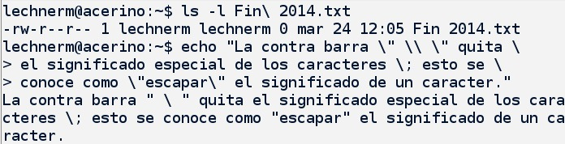
Shell: caracteres especiales
De forma más general podemos decir que el carácter “\” quita el significado especial a otros caracteres y a sí mismo. En el caso anterior le quitamos el significado a “ENTER”

Slide 7
Shell: caracteres especiales
Comillas: ciertos grupos de comillas son interpretados por el shell de manera especial.
Comilla | Función
Dobles: “ “ | Tomar literalmente luego de interpretar $, `...` y \
Simples: ' ' | Todos los caracteres especiales pierden su significado. Interpretamos literalmente.
Invertida: ` ` | Lo que está en su interior debe ser un comando. El shell lo reemplazará por la salida de dicho comando.

Slide 8
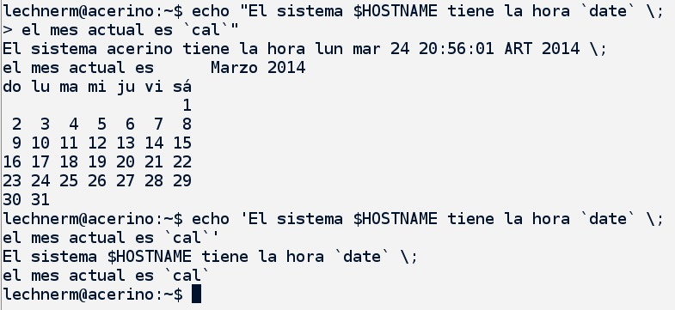
Shell: caracteres especiales
Comillas: ciertos grupos de comillas son interpretados por el shell de manera especial.

Slide 9
Shell: caracteres especiales
Comodines: caracteres con significado especial para el intérprete..
Comodín | Función
* | Concordar cualquier cadena de cero o más caracteres en archivos.
? | Concordar cualquier carácter individual en archivos.
[ccc] | Concordar cualquier carácter individual de ccc en archivos; son legales los rangos como 0-9 o a-z.

Slide 10
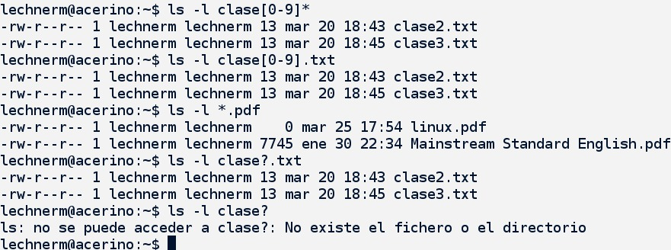
Shell: caracteres especiales
Comodines: caracteres con significado especial para el intérprete.

Slide 11
Shell: redirección y filtros
Clave en la lógica UNIX: herramientas sencillas que pueden ser combinadas para lograr herramientas más potentes.
( cmd1 ; cmd2 ) nos permite agrupar comandos.
| (pipe) nos permite direccionar la salida de un comando hacia la entrada de otro.
> nos permite direccionar la salida de un comando a un archivo. Si el archivo destino existe, su contenido se destruye.
>> idem anterior pero esta vez si el archivo existe, la salida se agrega al contenido actual.
¿Qué es entrada, qué es salida?

Slide 12
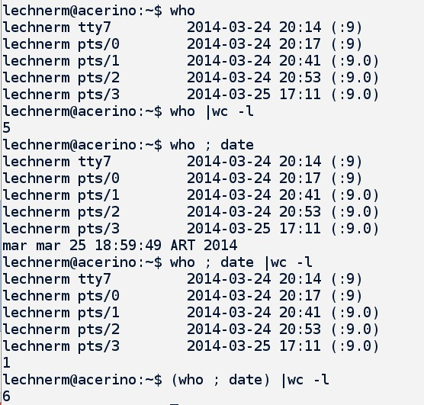
Shell: redirección y filtros

Slide 13
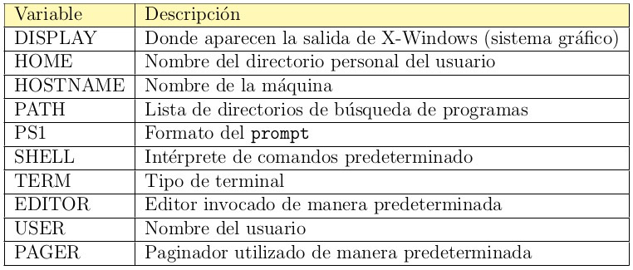
Shell: variables de entorno
Son variables utilizadas por el shell y otros programas que
modifican el comportamiento.

Slide 14
Manuales en línea
Es importante como administradores adquirir el hábito de revisar las páginas man del sistema frecuentemente:
Nos permite comprender el comportamiento de cada comando.
Entender el formato de archivos de configuración.
Comprender el formato de las llamadas a sistema (para programadores).
Obtener información sobre cuestiones de diseño de sistema (ej. man hier)
Buscar ayuda relativa a cierto tema, comandos posibles, etc.
La ayuda obtenida coincide es específica para el sistema en cuestión.
Debe ser nuestra primera opción al momento de buscar ayuda.

Slide 15
Manuales en línea
man (-k)
man man
info (-k)
apropos
Whatis
help (bash)

Slide 16
Accediendo a un sistema
Terminales sin entorno gráfico
Accesibles sólo
localmente
Accesibles a través
de la red
Red configurada, servicios
en ejecución que proveen
terminales virtuales: ej. ssh
Software y hardware
dedicado para consolas
virtuales de administración
remota.
Accesos físico, conexiones
serie a la consola,
teclado+monitor
directamente
conectados, etc.
Comando: tty

Slide 17
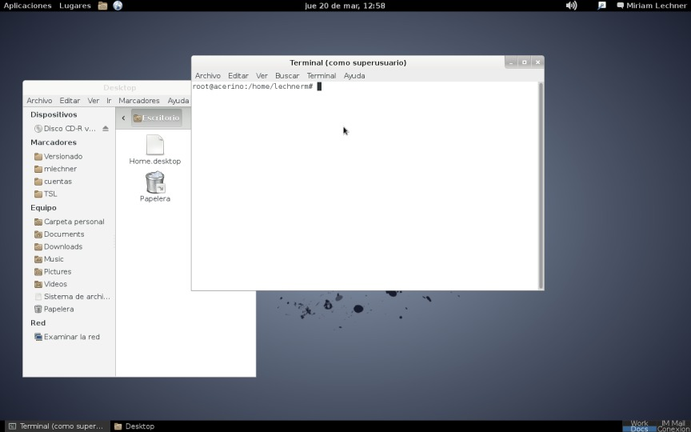
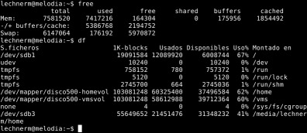
Accediendo a un sistema
¿Cuáles son los requisitos de cada tipo de conexión?
Terminales sin entorno gráfico
Entrono gráfico (mayor cantidad de
recursos necesarios)

Slide 18
¡Gracias!
¿Preguntas?

